Slide 1


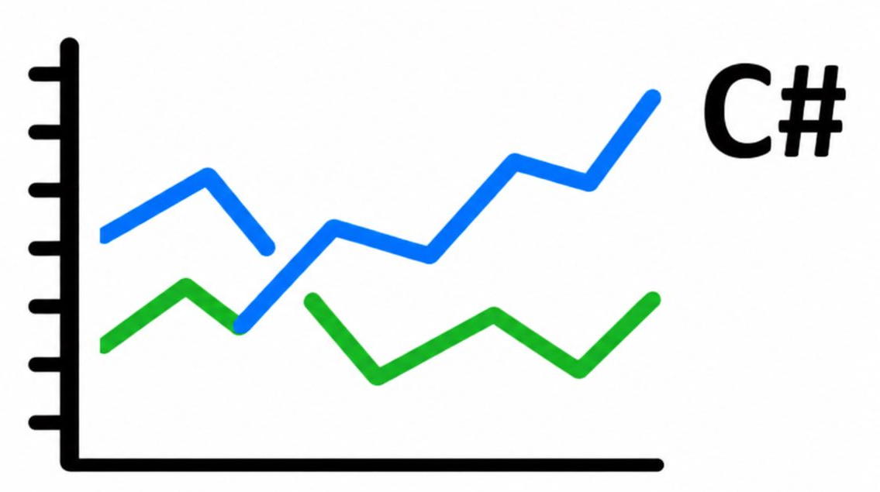
ARCHITECTURE DE L’APPLICATION
Température : 24°
Humidité : 45%
00010111
10101011
24°, 45%
0M!
Notes:
La graphique ne prends pas les données de csv

